Slide 2
内容
写法
启示

Slide 3
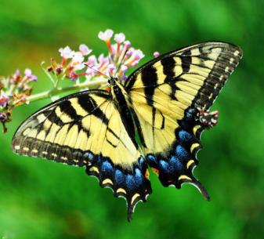
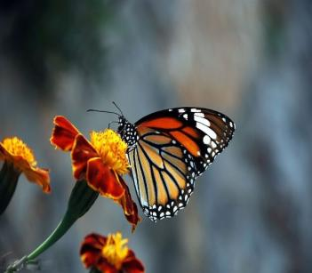
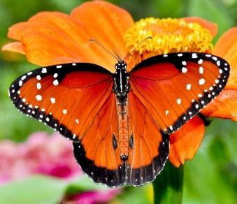
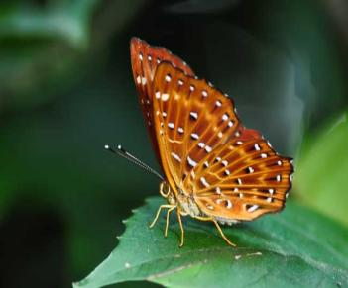

Slide 4
8* 蝴蝶的家

Slide 5
每位同学选取一个你认为最值得思考的问题，说明问题的提问角度并进行汇报！

Slide 6
问题收纳箱
将同学们的问题进行登记，并从每个角度选取2个最有价值的问题进行解答。

Slide 7
躲避 蝴蝶 吼叫 震撼 喧嚷 秘密 屋檐 黑压压 水淋淋 湿漉漉
麻雀 家雀儿
家雀儿：麻雀属鸟类的通称。

Slide 8
我常想，下大雨的时候，青鸟、麻雀这些鸟都要躲避起来，蝴蝶怎么办呢？
它们的家一定美丽而香甜，不像家雀儿似的，一下子就飞到人们的屋檐下避雨。

Slide 9
躲避 蝴蝶 吼叫 震撼 喧嚷 秘密 屋檐 黑压压 水淋淋 湿漉漉
麻雀 家雀儿

